Slide 1
Tourisme et économie locale : le cas de rue
CoSaF – Economie locale

Slide 2
La ville de rue
Statut de «plus petite ville d’Europe»
2’600 habitants
+25% entre 2010 et 2019
Sortie d’autoroute -> 15min (A1)
Gare -> 15min (Romont)
Quelques particularités touristiques

Slide 3
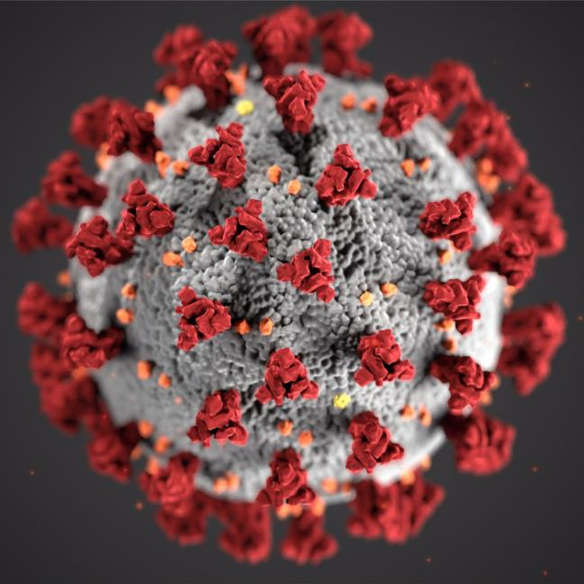
CONSTAT été 2020
Augmentation du passage de cyclotouristes à Rue…
… mais ils ne font que passer !

Slide 4
Réflexion de base
Comment faire rester ces gens plus longtemps ?
Comment les inciter à consommer dans le village ?

Slide 5
Phase 0 : analyse touristique
CHF 20’000.-
Contribution actuelle : CHF 2,2 mio
Contribution possible : CHF 3,7 mio
Plans d’actions:
Améliorer l’accueil
Développer les activités et produits
Favoriser la mobilité
Développer les compétences

Slide 6
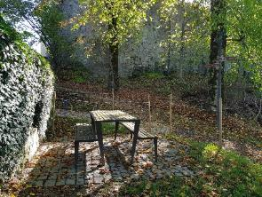
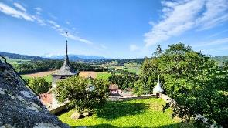
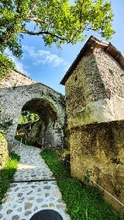
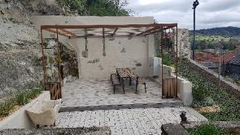
Phase 1 : améliorer l’accueil
CHF 250’000.-
Profiter de la réalisation d’infrastructures techniques (épuration des eaux et défense-incendie) pour améliorer les chemins d’accès autour du château
Aménager des zones de repos pour la population mais aussi pour les touristes de passage

Slide 7
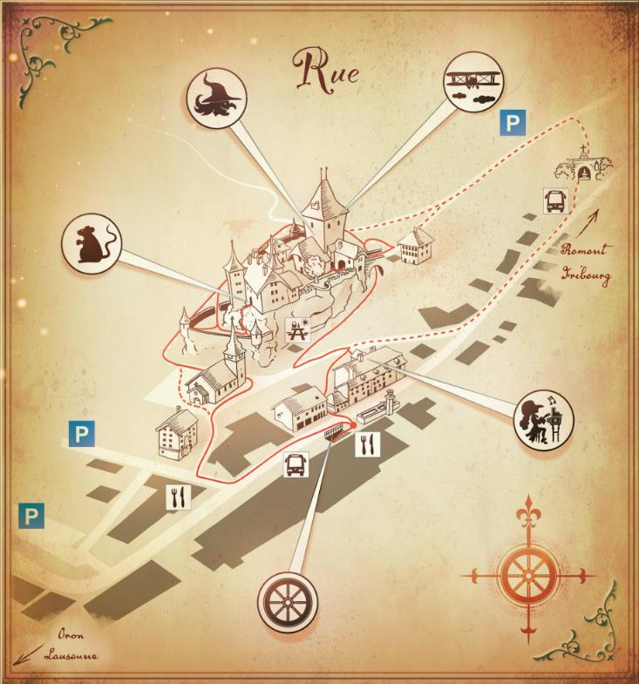
Phase 2 : Développer un produit
CHF 310’000.-
Inauguration du parcours en juin 2024
2’500 visiteurs
Retombées médiatiques
Fréquentation en hausse pour la crêperie
50% de la fréquentation = visiteurs du Circuit Secret
Augmentation des visiteurs le WE et durant les vacances

Slide 8
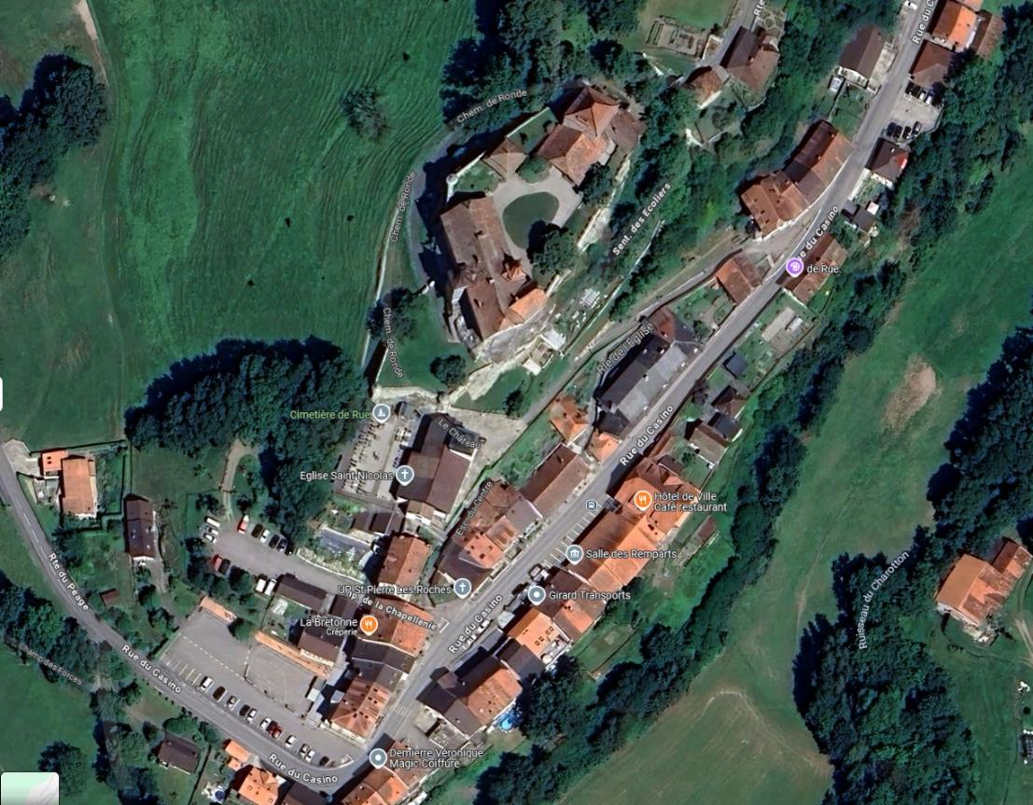
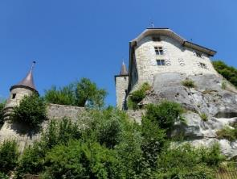
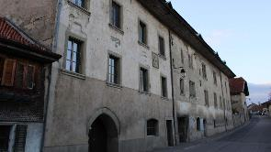
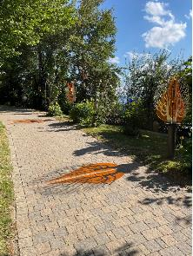
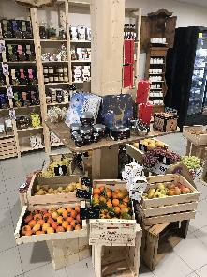
Phase 3 : la suite

Slide 9
Phase 4 : et si… ?
Andermatt
Saas-Fee
Gruyères
Morcote … Rue ?

Slide 10
synthèse
Opportunités
Ressenti du Syndic validé par une étude préliminaire
Des améliorations pour les touristes et les locaux
Des développements échelonnés dans le temps
Création de valeur ajoutée à une petite échelle
Réflexion sur la nouvelle stratégie touristique de la Glâne (secret)
Points de vigilance
Vision forte mais qui repose sur la «bonne entente» et des personnes-clés
Quid de la pérennité de la vision si changement de Syndic ?
Inscrire la démarche dans une vision stratégique partagée (habitants, élus, commerçants)
Comment maintenir l’attractivité du site dans le temps (processus évolutif, réinvestissement)

